Slide 1
计算机图形学

Slide 2
第一章 计算机图形学概述
1、图形的概念－－广义图形、计算机图形
概念
2、计算机图形学的应用
3、计算机图形的生成过程（三维图形显示的一般流程）
计算机图形学是研究如何在计算机环境下描述、交互处理和绘制图形的一门学科。
模型坐标系
世界坐标系
设备坐标系
模型变换
投影
对窗口
剪 切
窗口至视
区的变换
显示或
绘 图
三维
变换
图形的显示流程

Slide 3
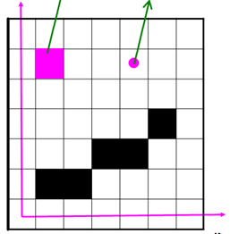
第三章 计算机图形系统及硬件基础
1、计算机图形系统的构成及基本功能
2、三种显示器的基本工作原理
3、图形绘制设备、输入设备
(计算功能/存储功能/输入功能/输出功能/交互功能)
（CRT(随机扫描式、光栅扫描式)、液晶、等离子）

Slide 4
第四章 基本光栅图形算法
1、直线生成算法
2、圆弧生成算法
3、多边形的填充
4、区域填充
（DDA算法、正负法和Bresenham算法）
（正负法和Bresenham算法）

Slide 5
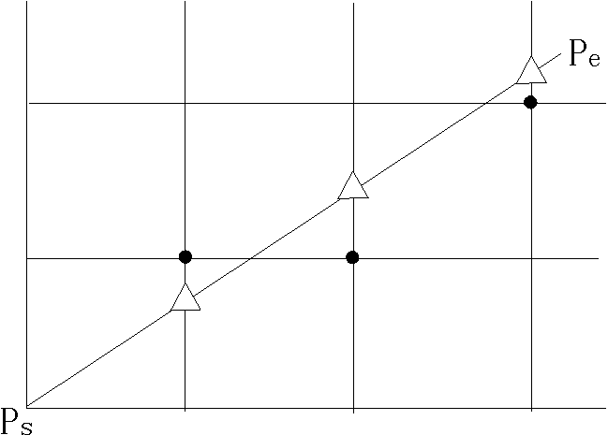
4.1.1生成直线的DDA算法
设直线的起点为(x_{s},y_{s}),终点为（x_{e},y_{e}）, 并设(x_{s},y_{s})和（x_{e},y_{e}）都是整数（做求整处理）。
令Δx= x_{e}–x_{s},Δy= y_{e}–y_{s}。则直线的参数方程是
(4.1)
目标是能快速地求出能很好地表示直线的像素。
提高速度的方法之一是:乘法用加法实现，用等步长计算直线上的点 。
设 是第i步得到的直线上的点，则直线上第个i+1点是( , ),其中
即每一个点坐标都可以由前一个坐标变化一个增量得到。
(4.2)
图4.2 图中黑圆点表示用DDA法生成的直线

Slide 6
正负法算法的具体实现
设直线的起点和终点分别为(x_{s},y_{s})和(x_{e},y_{e}),直线方程为:
其中 ， ，
分别对应于点 在直线上、直线上方和直线下方
所以，要判断M在直线的上方还是下方，只需把M代入，判断它的符号即可。构造判别式：
d<0，Q 在 M 上方，取 P₂为下一像素
d>0，取 P₁为下一像素，
d=0, 可在两个点中任取一个，约定取右下方的点
P₂
P
M
P₁

Slide 7
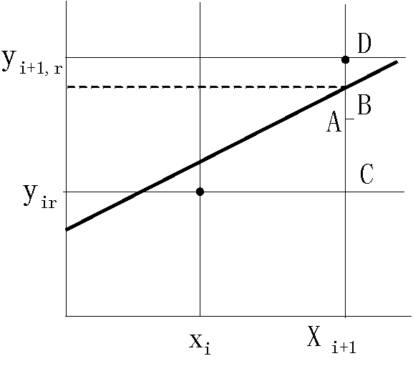
4.1.3 Bresenham算法
令m=△y/△x, 考虑0≤m≤1
x方向增加1, y方向增加m
所以有， y_{i+1}=y_{i}+m(x_{i+1}–x_{i})=y_{i}+m (4.5)
由起点(x_{s}，y_{s}),可求得直线上的点(x_{i}，y_{i}), i=1,2,3,…, 其中 x₁= x_{s}, y₁= y_{s}
用像素点(x_{i}，round(y_{i}))来表示直线上的点：
round(y_{i})表示最靠近y_{i}的整数。令 y_{i,r} =round(y_{i})，即用像素点(x_{i}, y_{i,r})来表示直线上的点。
如何快速地求出直线上的点？
点斜式方程
设B点是直线上的点，其坐标为(x_{i+1}, y_{i+1})，则像素点(x_{i+1}, y_{i+1,r})只能从C或D点中选。
设A为CD边的中点，若B在A点上面则应取D点作为(x_{i+1}, y_{i+1,r}),否则应取C点。
令 ε(x_{i+1})=y_{i+1}–y_{i,r}–0.5
ε(x_{i+1})用来判断取C或D
ε(x)
图4.4 的几何意义

Slide 8
4.2圆弧生成算法
本节仅考虑圆心在原点的情况
y
正负法
Bresenham法
多边形迫近法
A
p_{i}
Pi-1
P_{i+1}
4.2.1正负法
设圆的圆心在(0,0),半径为R,则圆的方程为
F(x,y)=x²+y²–R²=0
当点(x,y)在圆内时, F(x,y)<0，向圆外走一步。
当点(x,y)在圆外时，F(x,y)>0，向园内走一步。
B
(0,0)
图4.8 对弧AB上点的取法

Slide 9
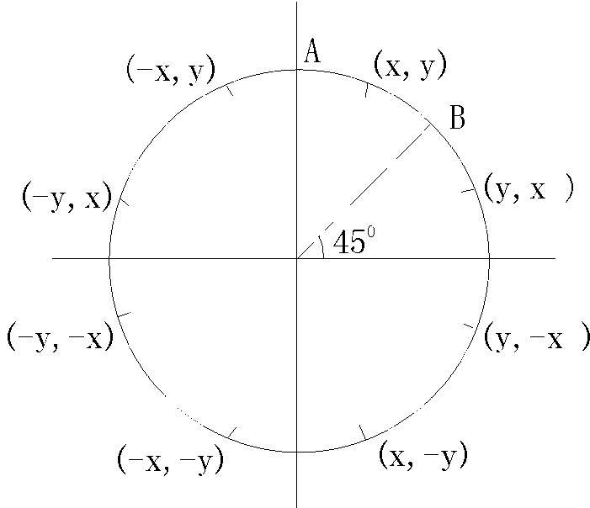
4.2.2 Bresenham 生成圆弧的算法
假设圆心(0,0)为原点
考虑AB弧的画法，显示一个整圆时，只要在显示AB上任一点(x,y)时，同时显示在圆周上其它七个对称点
(y,x), (y,-x),(x,-y),(-x,-y),(-y,-x),(-y,x),(-x,y)
从A点开始寻找弧AB上要用的点
设P_{i-1}是已选中的一个表示圆弧上的点，下一个点应从 H_{i} 或 L_{i} 中选择。
设 H_{i} 和 L_{i} 两点的坐标分别为(x_{hi},y_{hi})和(x_{li},y_{li})
图4.9 七个对称点
H_{i}
y
P_{i-1}
考虑应选哪一个
L_{i}
基本思路：通过比较临近像素点到圆弧的距离，设法求出该距离的递推关系，并通过符号判别像素取舍。
x
图4.10 两个候选点

Slide 10
第四章 基本光栅图形算法
1、直线生成算法
2、圆弧生成算法
3、多边形的填充
4、区域填充
3.1 多边形的两种表示方法（顶点表示/点阵表示）
3.2 多边形填充的扫描线算法（基本思想、性质、奇异点的处理、数据结构和实现步骤）
区域的概念及两种表示方法(内点表示/边界表示)

Slide 11
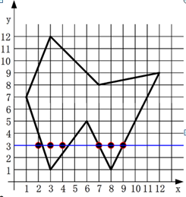
4.3.2多边形填充的扫描线算法
从该例可以看出，算法的核心是需要按X递增顺序排列交点的X坐标序列，由此可得扫描线算法步骤：
1.确定多边形所占有的最大扫描线数，得到多边形顶点的最小和最大值（Ymin和Ymax）
2.从Ymin到Ymax，每次用一条扫描线进行填充
3.对一条扫描线的填充过程可分为：
a.求交：计算扫描线与多边形各边的交点；
b.排序：把所有交点按X值递增顺序排序。
c.交点配对：12、34等，每对就代表扫描线与多边形的一个相交区间
d.区域填色：把这些相交区间内的像素置成不同于背景色的填充色。

Slide 12
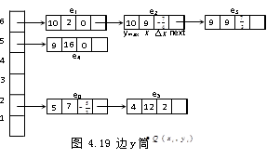
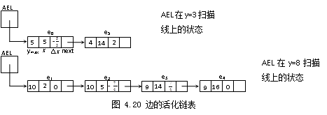
5.扫描线算法的数据结构与实现步骤
该数据结构由边y筒ET和边的活化链表AEL(Active Edge List)两部分组成。
ET和AEL中的多边形的边由四个域组成：
y_{max} 边的上端点的y坐标；
x 在ET中为边的下端点的x坐标，
在AEL中是边与扫描线交点的x
坐标
Δx 边的斜率的倒数，即
next 指向下一条边的指针。

Slide 13
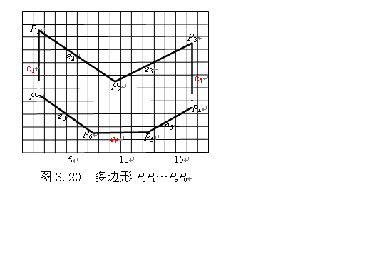
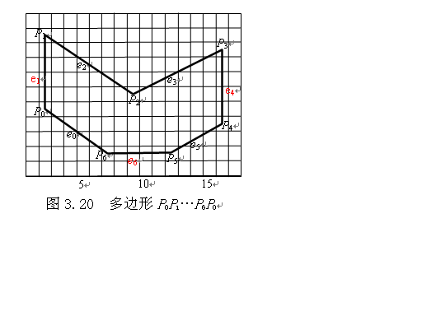
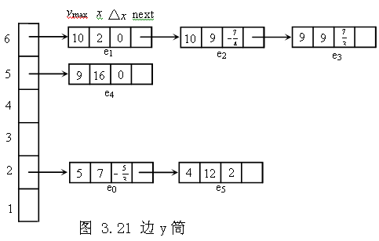
边y筒ET数据结构
边的y筒ET是按边下端点的纵坐标y对非水平边进行分类的指针数组，数组的长度等于扫描线的总数。下端点的纵坐标y=i的边归入第i类。同一类中，各边按x值递增的顺序排列成行。对于右图中的多边形：
[P₀P₁P₂P₃P₄P₅ P₆]=
[(2,5) (2,10) (9,6) (16,11) (16,4) (12,2) (7,2)]
6
5
2
1
ET和AEL中的多边形的边由四个域组成：
y_{max} 边的上端点的y坐标；
x 在ET中为边的下端点的x坐标，
在AEL中是边与扫描线交点的x
坐标
Δx 边的斜率的倒数
next 指向下一条边的指针。
y

Slide 14
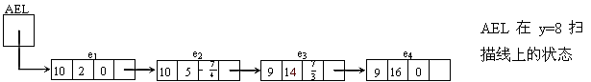
边的活化链表AEL数据结构
边的活化链表AEL由与当前扫描线相交的所有多边形的边组成，它记录了多边形边沿扫描线的交点序列，并根据递推关系式不断地更新交点序列
2
x
1/m
y_{max}
AEL
边的活化链表
AEL 扫描线y=2
e₀
e₅
5
7
-5/3
4
12
2
边列表按x的增加排序
AEL
e₀
e₅
AEL在y=3扫描线上的状态
5
5
-5/3
4
14
2

Slide 15
扫描线算法的步骤：
步骤1:(AEL初始化)将活化链表AEL设置为空。
步骤2:(y初始化)取扫描线纵坐标y的初始值为ET中非空元素的最小序号,在图4.19中y=2。
步骤3：按从下到上的顺序对纵坐标值为y的扫描线(当前扫描线)执行下列步骤，直到边的活化链表AEL都变成空为止。

Slide 16
扫描线算法的具体步骤：
①如边ET中的第y类元素非空，则将属于该类的所有边从ET中取出并插入活化链表AEL中，AEL中的各边按照x值(当x的值相等时按Δx值)递增方向排序。
2
从ET中选择当前扫描线的边表,方便活化链表的建立和更新
AEL
AEL在y=2扫描线上的状态
e₀
e₅
5
7
-5/3
4
12
2

Slide 17
扫描线算法的具体步骤：
②若相对于当前扫描线，其活化链表AEL非空，则将AEL中的边两两依次配对，即第1，2边为一对，第3，4边为一对，依此类推。
每一对边与当前扫描线的交点所构成的区段位于多边形内，依次对这些区段上的点(像素)按多边形属性着色。
AEL
AEL在y=2扫描线上的状态
e₀
e₅
5
7
-5/3
4
12
2

Slide 18
扫描线算法的具体步骤：
③将活化链表AEL中满足y=y_{max}的边删去。
(表明一条边已经结束)
④将边ET剩下的每一条边的x域累加Δx，即x=x+Δx。
(求得下一条扫描线与边的交点x，利用了边的连续性)
⑤将当前的扫描线的纵坐标值y累加，即y=y+1
(求下一条扫描线)
AEL
y=y+1,即y=2+1=3
AEL在y=2扫描线上的状态
AEL
e₀
e₅
AEL在y=3扫描线上的状态
e₀
e₅
5
7
-5/3
4
12
2
5
5
-5/3
4
14
2
e₀ :m=-5/3,所以x变为7-5/3=5
e₅ :m=2,所以x变为12+2=14

Slide 19
第四章 基本光栅图形算法
1、直线生成算法
2、圆弧生成算法
3、多边形的填充
4、区域填充
3.1 多边形的两种表示方法（顶点表示/点阵表示）
3.2 多边形填充的扫描线算法（基本思想、性质、奇异点的处理、数据结构和实现步骤）
3.3 边缘填充算法
3.4 边界标志算法
区域的概念及两种表示方法(内点表示/边界表示)、
简单种子填充算法、扫描线种子填充算法

Slide 20
第五章 变换和裁剪
1、几何变换
平移变换、放大缩小变换、旋转变换及其实现函数，齐次坐标的概念；
2、裁剪
2.1 Sutherland-Cohen算法(基本思想及算法的具体实现)
2.2 Cyrus-Beck算法及梁-Barsky算法(基本思想及算法的具体实现)

Slide 21
5.5 推导以直线ax+by+c=0为对称轴的二维对称变换矩阵
直线变为y=(-a/b)x+(-c/b)，即直线的斜率为-a/b，直线的截距为-c/b，整个变换过程可分以下几个步骤完成：
a) 沿y轴，平移直线使之通过原点，平移量为c/b，变换矩阵：
b) 绕Z轴旋转-θ（θ=arctg(-a/b)），使直线与x轴重合，变换矩阵：
c) 做关于x轴的对称变换，变换矩阵：
d) 绕Z轴回旋θ，变换矩阵：
e) 沿y轴，平移直线，平移量为-c/b，变换矩阵：

Slide 22
第五章 变换和裁剪
1、几何变换
平移变换、放大缩小变换、旋转变换及其实现函数，齐次坐标的概念；
2、裁剪
2.1 Sutherland-Cohen算法(基本思想及算法的具体实现)
2.2 Cyrus-Beck算法及梁-Barsky算法(基本思想及算法的具体实现)

Slide 23
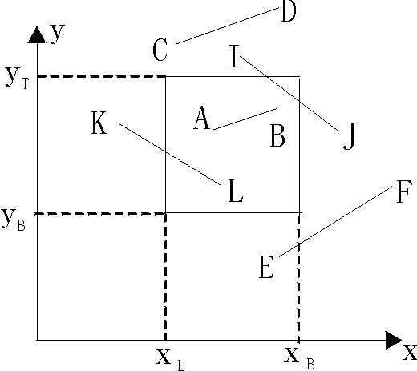
5.3.1 Sutherland-Cohen算法
Sutherland–Cohen算法分成两部分：
第一步，判定：
1) 完全在窗口内的直线段，称为
完全可见的线段；
2) 完全在窗口外的线段，称为
完全不可见线段。
第二步，处理不能断定为完全可见或完全不可见的线段。
*这时需要计算出直线段和窗口边界的一个交点，这个交点把直线分成两段，其中一条为完全不可见的线段,被抛弃；对余下部分再作第一步的判断。
*重复上述过程，直到直线段余下的部分可用第一步的判断得出肯定的结论为止。

Slide 24
5.3.2 Cyrus-Beck算法
3、基本思想
（0≤t≤1) （5.17）
对于线段P₁P₂的参数方程表示，如果能判断出线段进入多边形时候的参数t_{s}和线段退出多边形时的参数t_{e}，则t_{s}t_{e}之间的线段为裁剪完毕后的结果。
R
N
P2
A
P1
参数te
参数ts

Slide 25
5.3.2 梁友栋-Barsky算法
当凸多边形是矩形窗口，且矩形的边平行于坐标轴时， Cyrus-Beck算法可简化为梁友栋-Barsky算法。
表5.1 梁友栋-Barsky算法所用的量
对于窗口的每条边，表5.1列出了其内法向量 ，该边上一点 ，从 指向线段起点P₁ 的向量 ，以及线段与该边（或延长线）的交点参数。
由于每个法向量只有一个非零分量，所以：
任意一个向量与法向量求内积，相当于给出该向量的相应分量。
边 | 内法向量 | 边上一点
左边x=XL | (1，0) | (XL，y) | (x₁-XL,y₁-y)
右边x=XR | (-1，0) | (XR，y) | (x₁-XR,y₁-y)
下边y=YB | (0，1) | (x，YB) | (x₁-x,y₁-YB)
上边y=YT | (0，-1) | (x，YT) | (x₁-x,y₁-YT)
Liang, Y.D., and Barsky, B., "A New Concept and Method for Line Clipping", ACM Transactions on Graphics, 3(1):1-22, January 1984

Slide 26
5.3.2 梁友栋-Barsky算法
设
∆x=x2－x1，∆y=y2－y1，令
t_{k}
由表5.1可得交点的参数
实际就是判断Ni·(p2-p1)>0还是<0
上述终点组和起点组的特征分别表现为r_{k}>0和r_{k}<0，其中k对应于相应的裁剪边界(k=L、R、B、T,分别对应于左、右、下、上边界)沿 方向前进。r_{k}>0时，将进入k边界的外侧；r_{k}<0时，将进入k边界的内侧。若r_{k}=0时s_{k}<0,线段完全不可见，算法结束,否则就继续处理其他边。
实际是在平行情况下，
判断Ni·(p1-Ai)<0则表明整条直线在外侧

Slide 27
第六章 三维空间的观察
1、投影
2、视见体规范化、窗口到视口的变换、连续变换的处理
1.1 两种投影变换即透视和平行投影的概念及公式
1.2 任意坐标系到观察坐标系的变换；

Slide 28
第七章 人机交互绘图技术
1、基本的交互任务
2、人机交互输入模式
3、常见辅助交互技术
（输入、输出、定位、定值、选择、拾取字符串）
（请求模式、样本模式、事件模式、混合）
（几何约束、拖拽、三视图、结构平面等）

Slide 29
第八章 隐藏线和隐藏面的消除
1、可见面判断的有效技术－－边界盒、后向面的概念、非垂直投影转换成垂直投影；
2、基于窗口的子分算法、基于多边形的子分算法；
3、z缓冲器算法及其扫描线算法；
4.优先级排序算法和光线投射算法；
3.1 两种算法的基本思想
3.2 扫描线算法的数据结构、具体步骤

Slide 30
第九章 简单光照明模型
1、简单光照明模型（光源、材质、简单光照明模型）
2、光滑明暗处理技术
Gouraud明暗处理技术——对多边形顶点处光亮度做双线性插值
Phong明暗处理技术——对多边形顶点处法向量做双线性插值

Slide 31
第十章 Bézier曲线曲面
1、曲线曲面的基础知识
2、Bézier曲线
2.1 Bézier曲线的定义
2.2 Bézier曲线的性质(端点、端点的切线和曲率、仿射不变性、凸包性、交互能力、变差缩减性和保凸性)

Slide 32
考试题型：
简答题（5个）
综合题（4个）
计算题（2个）
分数计算：
平时+上机30%，期末考试70%

Slide 33
预祝考试顺利
everyone
心 想 事 成

